Slide 1
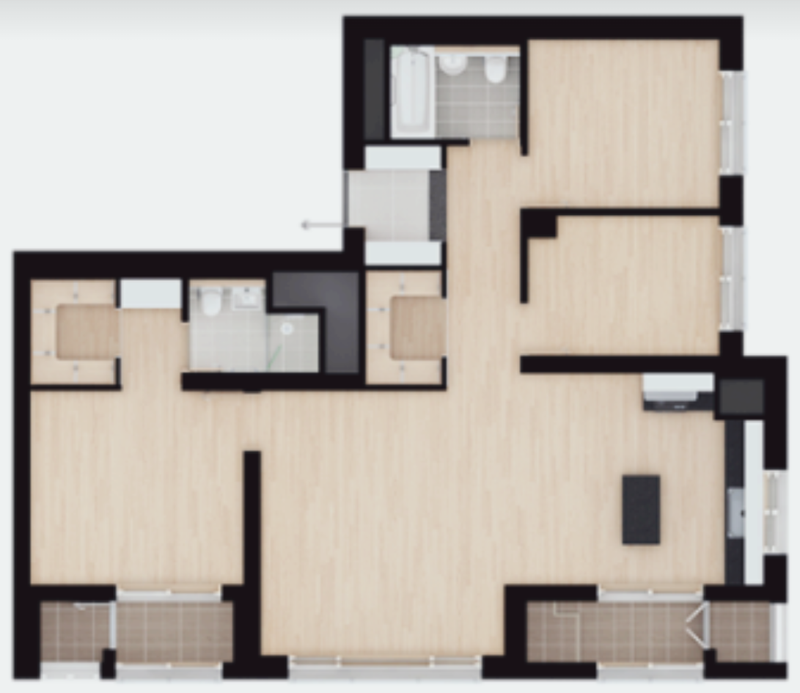
시트지
2400 x 2700 (+a)
3200
문틀
30 x 4
2000
천장 높이
2350
40
70
1800
2850
70
90
시트지
1220 x 2350
2300
40
2700
48
1150
1800
2400
950
2300
2300
90
3200
식기세척기
너비 : 600 x 645
높이 : 810
걸레받이 : 145
2100
645
1600
1060
3150
1200
400
355
650
730
3300
2300
1200
895
3550
730
1450
1700
400
1650
1700
수도꼭지
130
1200
1010
450
3300
400
860
780
1700
4100

Slide 2
3200
2000
1800
2850
40
2700
48
1150
1800
2400
950
3200
식기세척기
너비 : 600 x 645
높이 : 810
걸레받이 : 145
2100
645
1600
1060
3150
1200
400
355
650
730
3300
2300
1200
895
3550
730
1450
1700
400
1650
1700
수도꼭지
130
1200
1010
450
3300
400
860
780
1700
4100

Slide 3
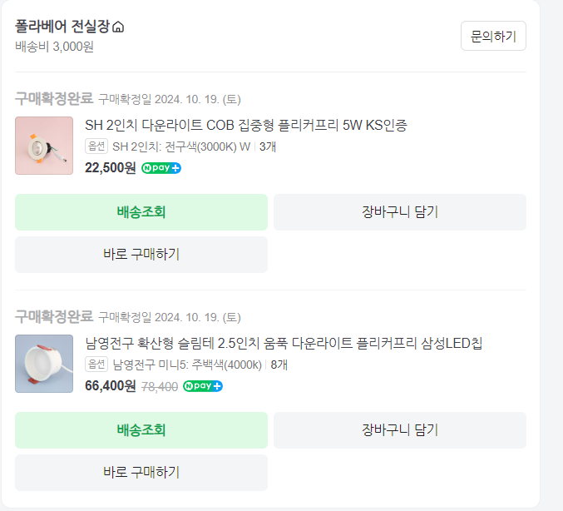
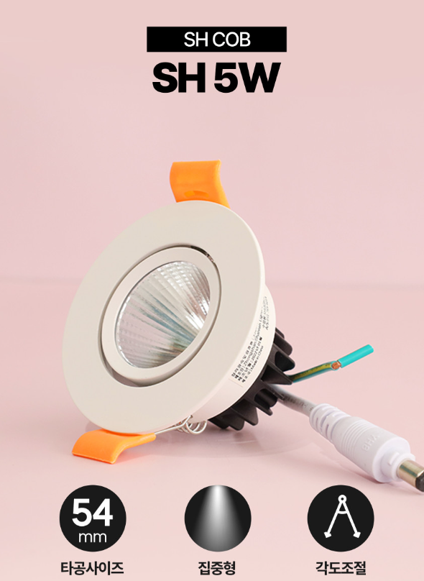
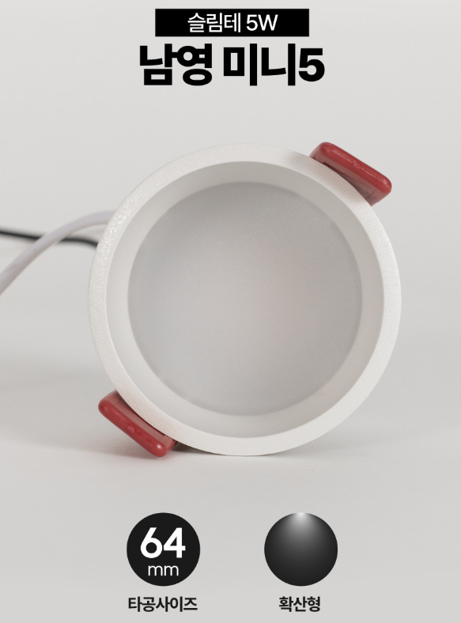
벽에서 190mm/
커튼박스 안쪽~월패드 중심

